Slide 1
110-1大考中心生涯測驗 高一學生第一次註冊帳號操作步驟

Slide 2
開啟網頁瀏覽器 Google Chrome/ IE https://career.ceec.edu.tw/ 點選 學生註冊

Slide 3
點選下方藍色方塊「我同意」

Slide 4
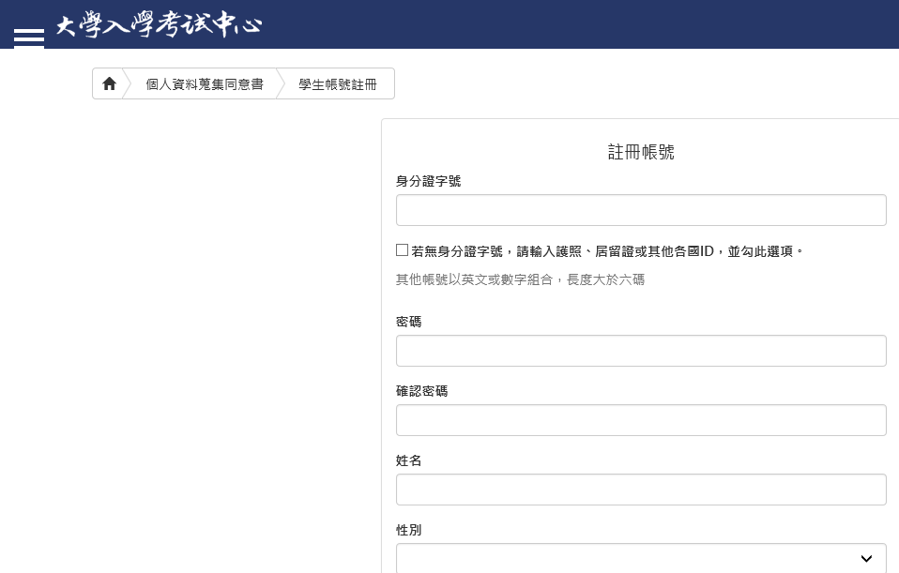
學生帳號註冊-1
帳號 密碼 統一設定為身分證字號 依序輸入 身分證字號 密碼 確認密碼 姓名 性別
身分證字號
身分證字號
身分證字號

Slide 5
學生帳號註冊-2
輸入學生信箱、驗證碼
統一設為學生信箱
s學號@ylsh.hlc.edu.tw

Slide 6
輸入完成 最後點選「我要註冊，送出資料」
身分證字號
身分證字號
身分證字號
s學號@ylsh.hlc.edu.tw

Slide 7
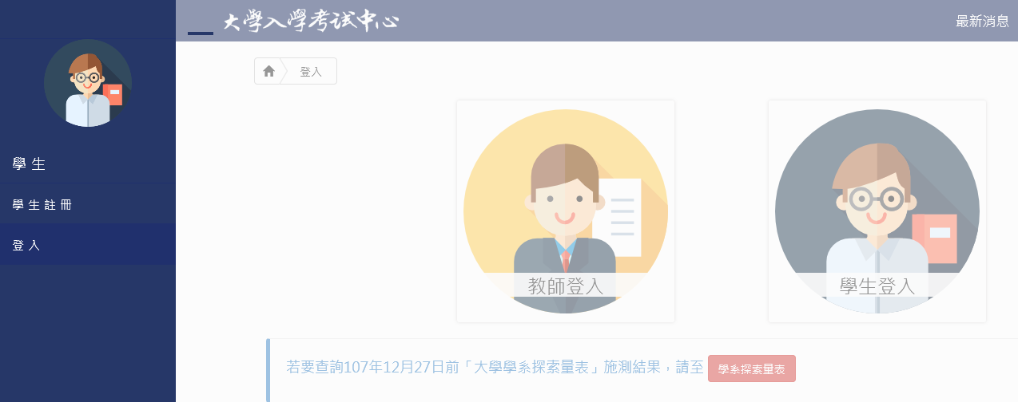
登出後
在左側點選「登入」→點選「學生登入」

Slide 8
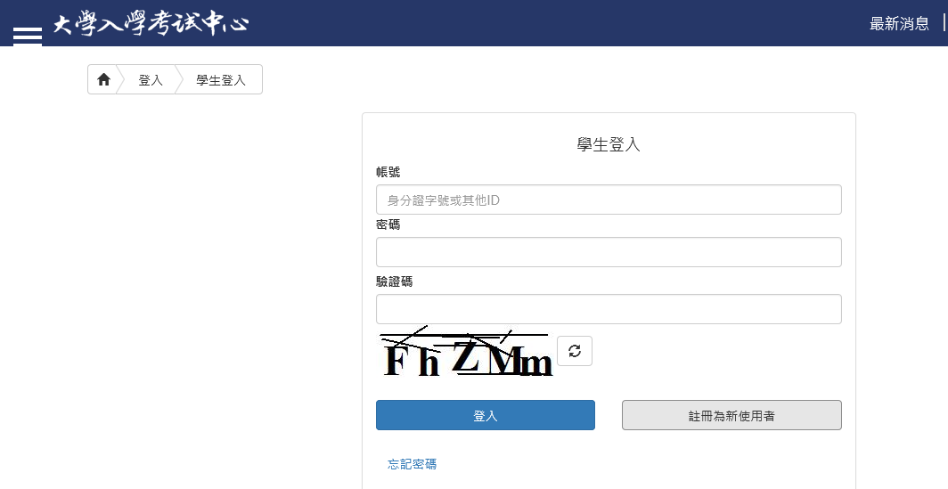
學生登入 畫面 帳號 密碼 統一輸入身分證字號 輸入 驗證碼 按登入
身分證字號
身分證字號

Slide 9
從gmail登入學生信箱 ↓ 點選「使用其他帳戶」 ↓ 輸入學生信箱 s學號@ylsh.hlc.edu.tw 假如學號是 811014 學生信箱 s811014@ylsh.hlc.edu.tw 點選「繼續」 ↓ 原始密碼輸入：s學號,, 密碼是 s811014,, 點選「繼續」
玉里高中學生信箱(忘記測驗密碼時，使用的認證信箱) 使用google→gmail網頁登入

Slide 10
09/29(三)週會 統一進行興趣量表線上測驗

Slide 11
登入成功
可以先瀏覽 興趣量表的測驗內容
可先瀏覽內容
可先瀏覽 興趣量表的測驗內容

Slide 12
登入成功者
先聽輔導老師說明興趣量表的測驗目的、內容，再統一開始測驗
可先瀏覽內容
可先瀏覽 興趣量表的測驗內容

Slide 13
輸入學校代碼932 通行碼yuli621，按「送出」

Slide 14
填入就讀班級、座號→按「我填好了」
普一忠
原民一
體育一
資處一
電商一
廣設一
時尚一
餐管一
觀光一
旅館一
進一忠

Slide 15
按「繼續測驗」

Slide 16
聽完測驗指導語→統一按「開始測驗」

Slide 17
題目共三部分180題，有耐心、仔細
每題都要點選答案才能進下一頁作答

Slide 18
做完測驗者，請先看結果報告書
輔導老師之後約時間入班說明

Slide 19
成功登入者 下課找輔導股長
可用班級電腦
登入大考中心「學生登入」帳號
確認登入成功者完成簽名
輔導股長將簽名表
於10/16星期五放學前交回輔導室

